Slide 1
Mise en œuvre de Pix en établissement
13/10/2024
Yann LEFEBVRE ambassadeur Pix et Pix+ Édu yann.lefebvre@region-academique-bourgogne-franche-comte.fr

Slide 2
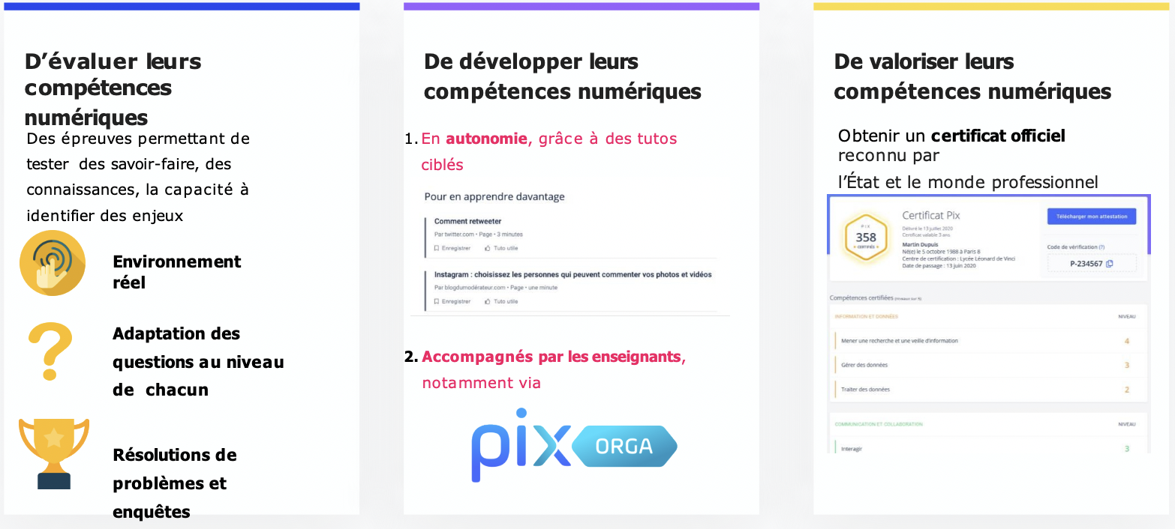
Pix est le service public en ligne permettant aux élèves

Slide 3
Objectif : certifier des compétences travaillées

Slide 4
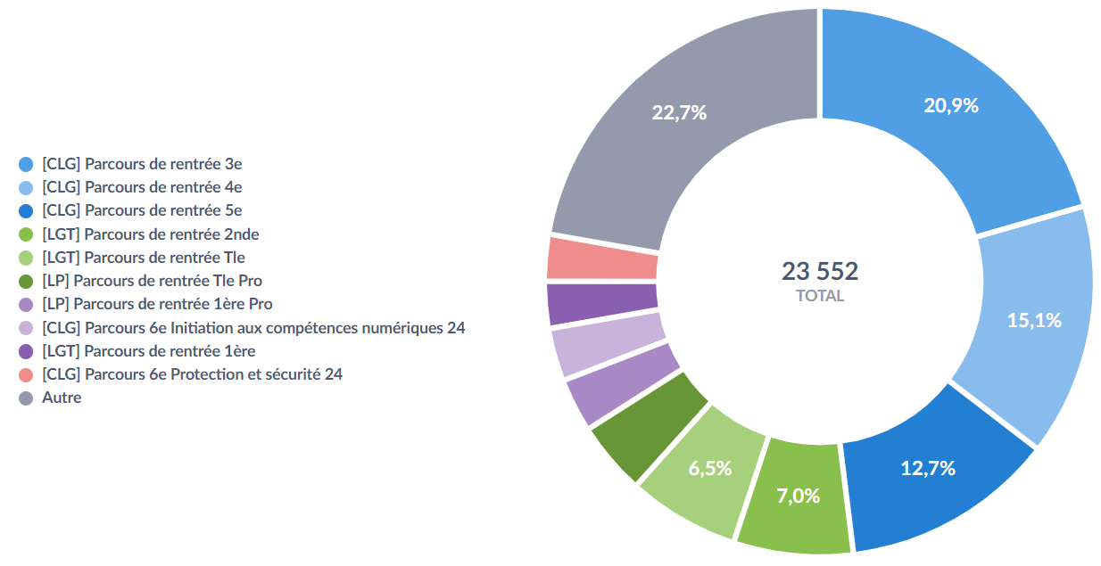
Les campagnes PIX (acad. Besançon) 2024
Un constat :
Il y a un mise en œuvre des parcours diagnostic de rentrée.
Mais, il n’y a pas beaucoup de travail d’appropriation des compétences numériques (22,7%).

Slide 5
Pix Orga : Qu’est-ce que c’est ?
Pix Orga est la plateforme dédiée à l’évaluation et au suivi pédagogique des compétences numériques pour permettre aux élèves de construire progressivement leur profil de compétences numériques. Elle permet de lancer des campagnes pour évaluer un groupe d’élèves ou une classe. Vous pouvez sélectionner :
chacune des 16 compétences,
des parcours spécifiques pour le collège et le lycée.
Consultez la page Pix Orga de notre site Internet

Slide 6
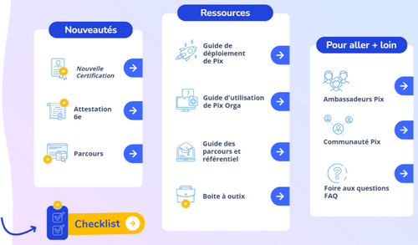
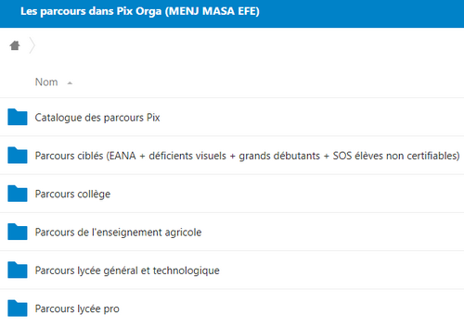
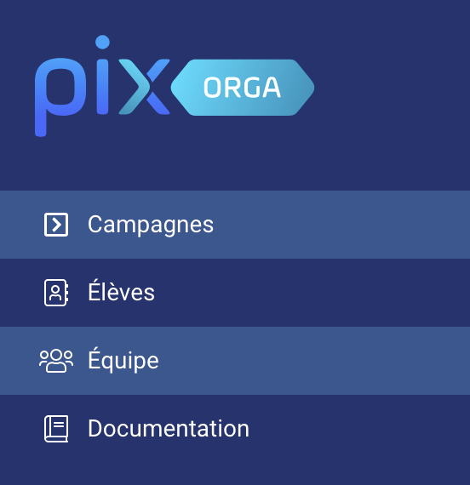
Créer ses campagnes sur PIX ORGA
La documentation nationale présente dans PIX ORGA vous fournit toutes les informations nécessaires sur les parcours proposés : temps, nombre de questions, thématiques couvertes par les différents parcours. Consultez « les parcours dans Pix Orga

Slide 7
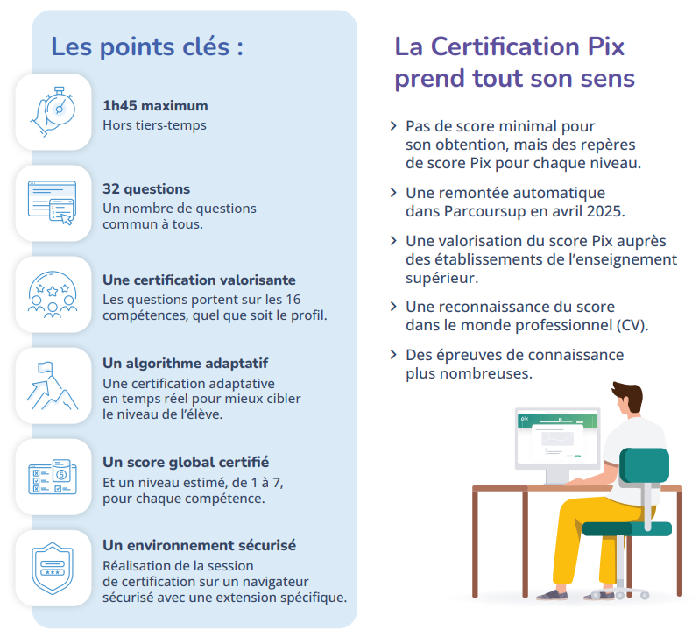
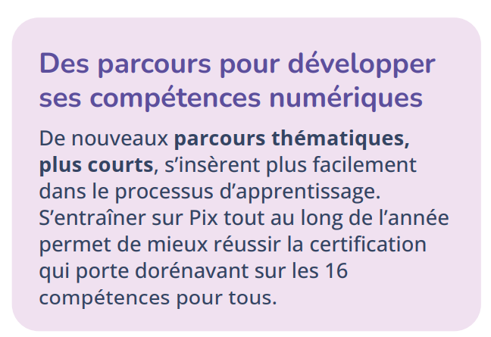
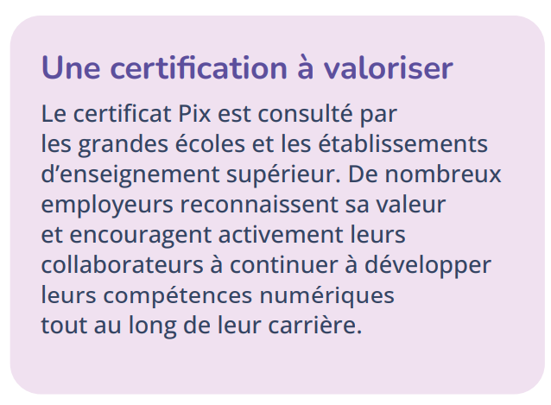
La nouvelle certification

Slide 8
Quelles stratégies mettre en place ?

Slide 9
Au niveau de l’établissement
Informer Le chef d'établissement et/ou le/s référent/s Pix présente les lignes directrices du plan de déploiement de Pix.
Organiser
Le chef d'établissement et le référent Pix mettent en œuvre un plan de déploiement de Pix dans l'établissement.
Des groupes de travail proposent une répartition des compétences à traiter avec chaque classe ou groupe d'élèves.
Les conseil pédagogique, d'enseignement et de classe constituent également une occasion pour faire un bilan sur la mise en œuvre de Pix Orga au sein de l'établissement et assurer le suivi pédagogique de chaque classe/groupe et élève en relation avec le CRCN.
Consultez les « checklists » nationales (Ministère de l’éducation nationale et Ministère de l’agriculture)« checklists » nationales(Ministère de l’éducation nationale et Ministère de l’agriculture)

Slide 10
Au niveau de l’établissement : fil annuel 1/2
1. Dès l’ouverture de l’ENT (avant la rentrée), activer la ressource Pix pour tous les élèves (et étudiants) dans le Médiacentre.
2. Dès le début de l’année (première quinzaine de septembre), pour toutes les classes , faire se connecter les élèves et étudiants (professeur principal) en salle informatique à l’ENT ECLAT-BFC avec leurs identifiants et mot de passe Educonnect
1. les faire se connecter à la ressource Pix
2. leur demander de travailler les compétences du domaine 5
3. Mi-septembre, une fois la liste des enseignants stabilisée, inviter les collègues dans Pix orga et faire le ménage manuellement en supprimant les collègues qui ne sont plus affectées dans l’établissement.
4. Mi-Septembre, importer la base des élèves et étudiants dans Pix orga depuis un export de la base Siècle (ElevesSansAdresses.xml) ; à faire par un administrateur de Pix orga de l’établissement. Et n’oubliez pas de télécharger les attestations de certification (en PDF).
5. Fin septembre, proposer à tous les enseignants une formation rapide (1h) sur la gestion de Pix orga.

Slide 11
Au niveau de l’établissement : fil annuel 2/2
6. Avant les vacances de Toussaint, en salle informatique avec le professeur principal, faire passer la campagne de rentrée.
7. Entre Toussaint et la fin de l’année scolaire, s’assurer que les élèves et étudiants travaillent les différentes compétences.
1. soit en autonomie, soit en classe,
2. via des parcours proposés par leurs enseignants ou les compétences de leurs choix.
8. 15 jours avant la certification, vérifier si les élèves sont certifiables.
9. Avant mars (pour les terminales, étudiants) et entre mars et mai (pour les 3è), convoquer les élèves pour passer leur certification (gratuite) comme pour n’importe quel examen.
Nouveau : les résultats remonteront automatiquement dans ParcoursSup.
10. Entre mi-mai et début juin, le chef d’établissement importe les résultats de certification de Pix dans le LSU ou LSL via ARENA.

Slide 12
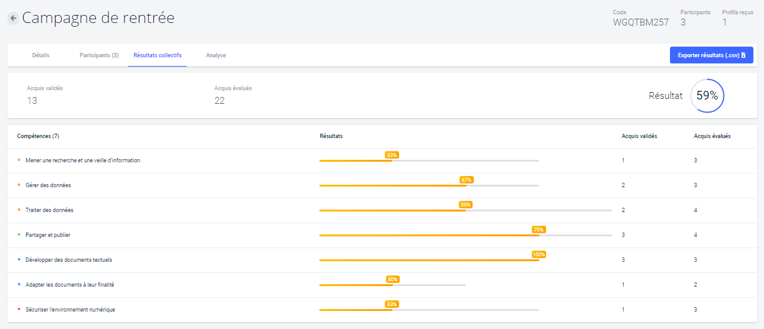
Au niveau de l’équipe pédagogique
Elle analyse les résultats du parcours de rentrée, identifie les besoins des élèves et les accompagne dans leur montée en compétences.
Les élèves enrichissent leur profil à travers des parcours Pix ciblés proposés par leurs enseignants et en autonomie, en classe ou à la maison.

Slide 13
Au niveau de l’enseignant
Entre Toussaint et février (pour les 3è, terminales, étudiants) s’assurer que les élèves et étudiants travaillent les différentes compétences pour se présenter à la certification avec des niveaux qui reflètent vraiment leurs compétences numériques.
1. soit en autonomie, soit en classe,
2. via des parcours proposés par leurs enseignants ou les compétences de leurs choix.
Tout au long de l’année (pour les 6è, 5è, 4è, 2nde, 1è, CAP), mettre en œuvre l’acquisition des compétences numériques en lien avec les contenus et programmes disciplinaires.
Les parcours dans Pix Orga

Slide 14
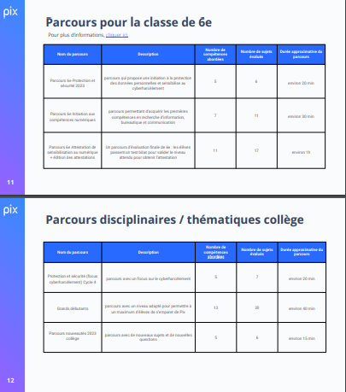
Un guide des parcours par niveaux et discipline
Une multitude de parcours disciplinaires et thématiques est disponible quand vous créez votre parcours sur PIX Orga.
Il n’est pas toujours évident de prévoir le panel de questions ou le temps qu’il faut leur allouer.
Ce guide enseignants peut vous y aider : « Les parcours pédagogiques dans Pix Orga, sept 2024 »

Slide 15
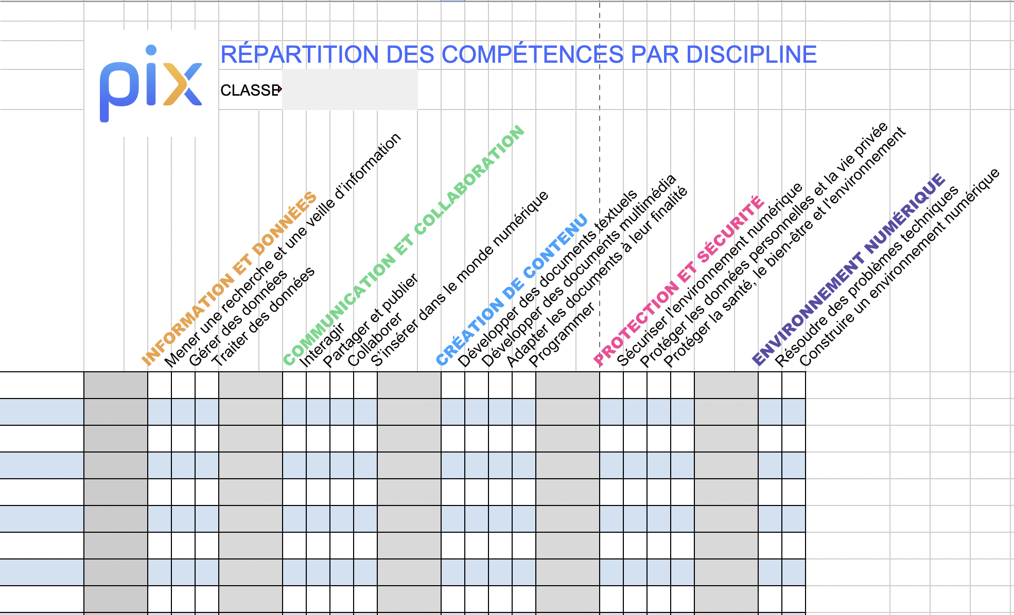
Au niveau de sa discipline
Vous pouvez travailler de manière disciplinaire en choisissant les compétences que vous allez collectivement travailler pour chaque niveau, et compléter ce tableau.
Vous pouvez aussi consulter les sites disciplinaires ou interroger EduBase pour vous inspirer de séances déjà produite par des collègues:
Édubase: trouver des scénarios pédagogiques et travailler des compétences Pix
Tableau vierge de répartition des compétences peut être téléchargé au format Excel (cliquez ici)

Slide 16
Quel pilotage au sein de l’ établissement ?

Slide 17
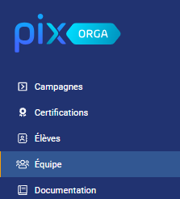
Les questions à se poser
Existe-t-il une instance qui prend en charge la politique numérique de l’établissement ? (conseil pédagogique, réunion RUPN/ direction, conseil numérique, …)
Les enseignants et les autres personnels éducatifs sont-ils sensibilisés aux possibilités offertes par PIX ?
Y a-t-il un référent Pix identifié ?
Des volontaires font-ils partie de l’équipe de PIX ORGA ? Avez-vous songé à harmoniser la création des campagnes et la récolte des résultats ?

Slide 18
Quelques questions d’ordre pédagogique
Les élèves sont-ils laissés ou en autonomie totale sur leurs parcours ?
Y a-t-il des systèmes de suivi et de relance prévus ?
Y a-t-il une animation réalisée autour de PIX ? (défis PIX ludifiés, parcours selon des événements ciblés comme la journée contre le harcèlement…)
Et n’oublions pas que le but n’est pas une certification « au rabais » à un niveau moindre, le profil PIX étant destiné à être valorisé et suivi après les changements d’établissements !

Slide 19
Aller plus loin…

Slide 20
Quelques ressources utiles
La page sur Pix (site de la DRNE BFC)
La page sur Pix Orga (site de la DRNE BFC)
La page sur Pix Certif (site de la DRNE BFC)
La Foire Aux Questions (Pix national)
La documentation (nouveautés, ressources, rentrée 2024-2025 (Pix national)
Edubase et CRN? https://edubase.eduscol.education.fr/recherche?crcnLevelsTree%5B0%5D%5B0%5D=communication+et+collaboration

Slide 21
Merci pour votre attention.
Délégation Régionale au Numérique pour l’Education – Région académique Bourgogne-Franche-Comté (DRNE)

